Slide 1

EVALUACIÓN DE FINAL
GESTIÓN ESTRATÉGICA PARA EL DESARROLLO SUSTENTABLE

Slide 2

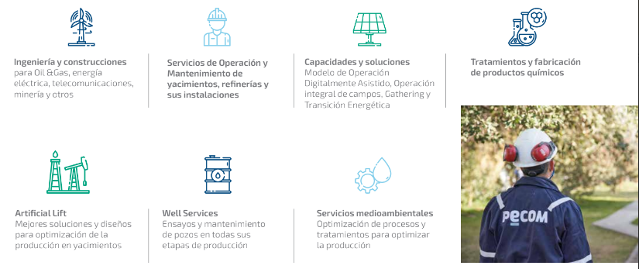
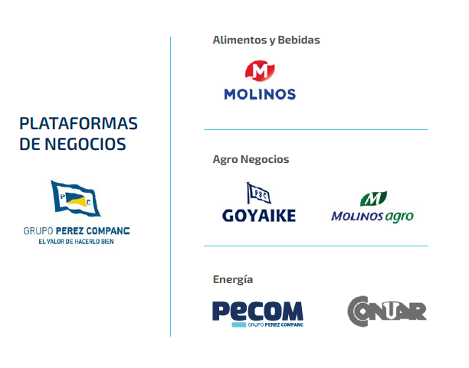
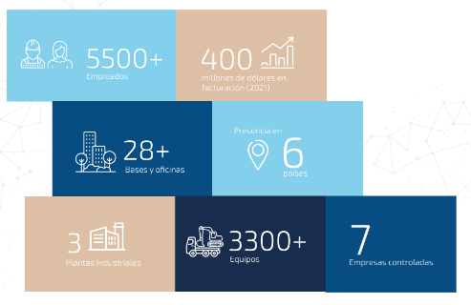
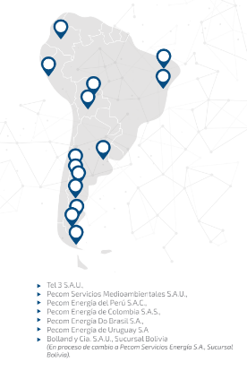
SOBRE PECOM
Notes:
Nacimos en Argentina y tenemos más de 70 años de experiencia. Desarrollamos soluciones y servicios para la industria energética y minera.
Formamos parte del Grupo Perez Companc y tenemos presencia en Argentina, Bolivia, Brasil, Colombia, Perú y Uruguay. Transformamos la energía del futuro con innovación y foco en la sustentabilidad para mejorar el bienestar de las personas. Desarrollamos soluciones basadas en el conocimiento y la tecnología.
.

Slide 3

REPORTE HITOS DE SUSTENTABILIDAD 2021
El 15 de noviembre de 2022.- PECOM, presentamos su primer reporte de “Hitos de Sustentabilidad 2021”, que refleja su propósito de transformar la energía del futuro con foco en innovación y sustentabilidad para mejorar el bienestar de las personas.
La iniciativa se fundamenta en su compromiso con la transparencia y la gestión sostenible de sus operaciones. El objetivo de la estrategia de sustentabilidad de PECOM es garantizar la creación de valor a largo plazo, tanto para los accionistas como para las distintas partes interesadas con las que se relaciona.
El reporte desarrolla 2 ejes transversales -Seguridad y Ética e Integridad- y 5 ejes estratégicos: Innovación; Gestión de la Energía y Emisiones; Gestión Ambiental; Excelencia Operacional; y Personas y Comunidad. (lo puse en estrategia)
Se desarrolló un plan de trabajo que abarca distintos
temas materiales identificados y la gestión de sus
recursos y entorno, teniendo como guía los Objetivos
de Desarrollo Sostenible (ODS).

Slide 4
REPORTE HITOS DE SUSTENTABILIDAD 2021
El 15 de noviembre de 2022.- PECOM, presentamos su primer reporte de “Hitos de Sustentabilidad 2021”, que refleja su propósito de transformar la energía del futuro con foco en innovación y sustentabilidad para mejorar el bienestar de las personas.
La iniciativa se fundamenta en su compromiso con la transparencia y la gestión sostenible de sus operaciones. El objetivo de la estrategia de sustentabilidad de PECOM es garantizar la creación de valor a largo plazo, tanto para los accionistas como para las distintas partes interesadas con las que se relaciona.
El reporte desarrolla 2 ejes transversales -Seguridad y Ética e Integridad- y 5 ejes estratégicos: Innovación; Gestión de la Energía y Emisiones; Gestión Ambiental; Excelencia Operacional; y Personas y Comunidad. (lo puse en estrategia)
Se desarrolló un plan de trabajo que abarca distintos
temas materiales identificados y la gestión de sus
recursos y entorno, teniendo como guía los Objetivos
de Desarrollo Sostenible (ODS).

Slide 5
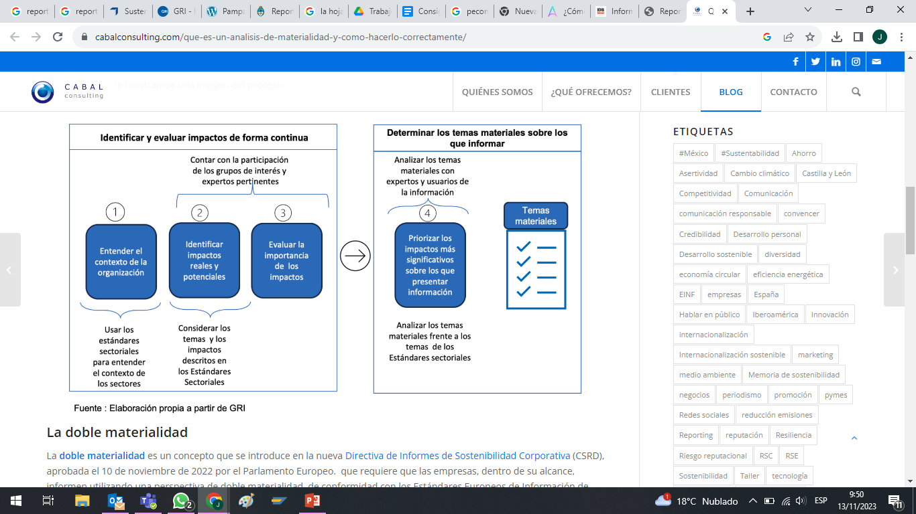
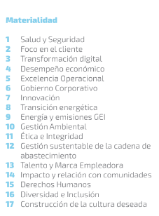

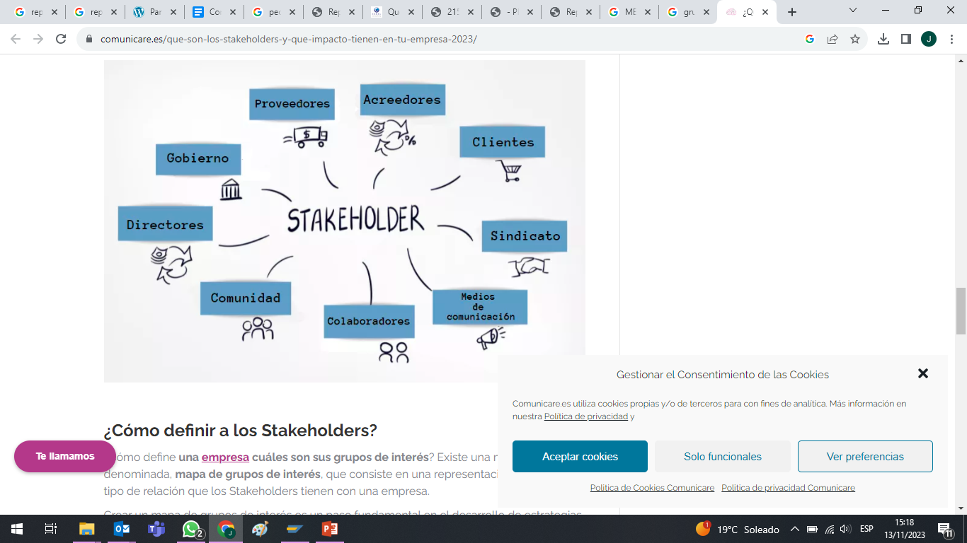
IDENTIFICACIÓN DE LOS TEMAS DE MATERIALIDAD
Esta la sacaria porque es de gri.

Slide 6
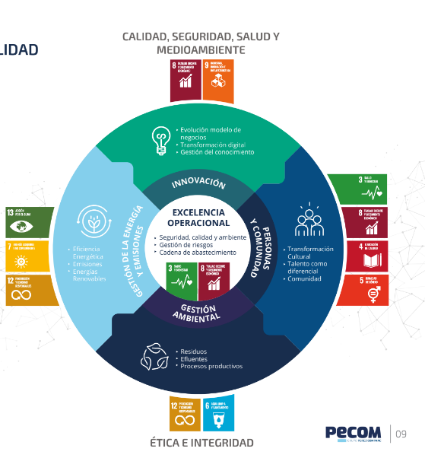
Estrategia de Sustentabilidad- 5 ejes
El reporte desarrolla 2 ejes transversales -Seguridad y Ética e Integridad- y 5 ejes estratégicos: Innovación; Gestión de la Energía y Emisiones; Gestión Ambiental; Excelencia Operacional; y Personas y Comunidad.

Slide 7
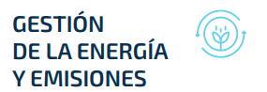
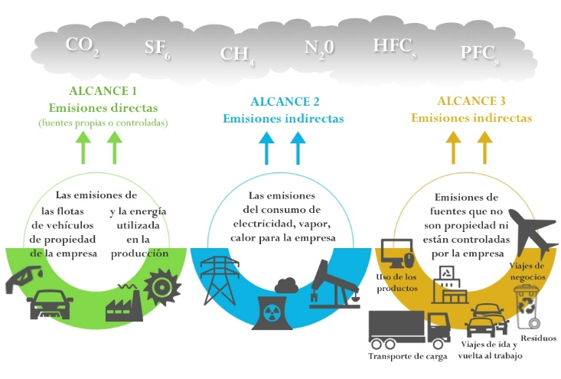

EN 2021 REALIZAMOS EL PRIMER CÁLCULO DE NUESTRA HUELLA DE CARBONO ASOCIADA AL CONSUMO DE COMBUSTIBLES, ELECTRICIDAD Y GAS, CONTABILIZANDO 27.900 TN DE CO² EQUIVALENTE. Propuesta: 1-trabajar en el cálculo de la huella de carbono de alcance 1 y 2, identificando las áreas donde mejorar la eficiencia y reducir emisiones. 2- utilización de energía solar en bases, y luminarias led. 3- Incorporación de sensores de movimientos. 4.- Incorporar equipos solares en la línea de TQ

Slide 8
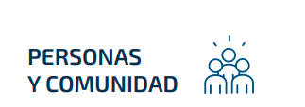
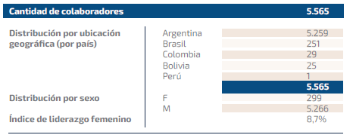
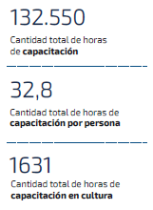
Objetivo: Garantizar una cultura de trabajo basada en el talento y el compromiso, que permita el desarrollo de las personas en un ambiente de respeto, cuidado de la salud, aprendizaje continuo e inclusión, y contribuir positivamente en las comunidades donde operamos.
2022
Interno
Comité de cultura
Workplace
Primera encuesta laboral
Participación en IAPG , comisión DEI.
Becas de estudio para hijos
Comunidad
Donaciones
Padrinazgos
2023
Interno: incorporar indices
DEI: compromiso de la dirección, inclusión como valor de la compañía, capacitaciones de sensibilización al comité ejecutivo y lideres, firma del convenio 190OIT.
Indiadores de aumento de % de mujeres en puestos de liderazgo, convenio con institutos
Comunidad
Voluntariados en las locaciones.
Notes:
comunidades El padrinazgo de 9 estudiantes a través
de las Becas de Fundación Cimientos y
Fundación Potenciar, y de aportes al
Jardín 37 de Rincón de los Sauces.
Realizamos la donación de material
deportivo al Club Deportivo Rincón para
ser utilizado por los profesores y
mejorar así la preparación física de los
chicos de la entidad.
Acompañamos los festejos del 50°
aniversario y del día del niño de Rincón
de los Sauces colaborando con premios
y participaciones.
Colaboramos con Defensa Civil de la
Provincia de Chubut para el armado de
unidades móviles de ataque rápido
contra incendios forestales.
Además, realizamos distintos aportes y
desarrollamos actividades para las
organizaciones de la sociedad civil y
esta

Slide 9


Slide 10


